Slide 1

INCERTEZZA DI MISURA
prof. Cesare Svelto

Slide 2
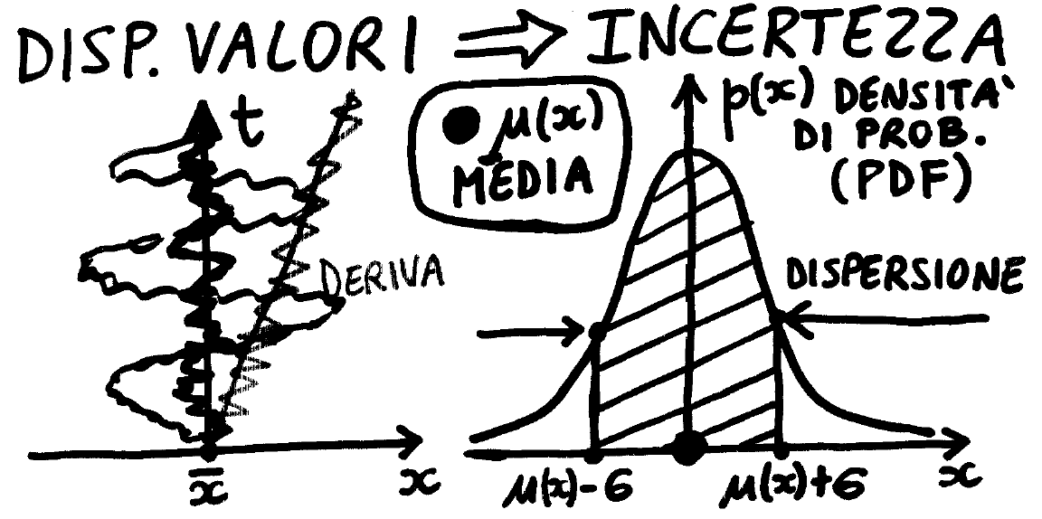
Variabilità delle misure
Misure ripetute dello stesso parametro fisico non forniscono lo stesso valore
tendenza centrale ( o μ ) e dispersione ( σ )
L’incertezza di misura è la stima della dispersione dei valori “attribuibili” al misurando

Slide 3
Approccio statistico
La misurazione non è una scienza esatta
Le misure sono sempre affette da “fluttuazioni” o errori (almeno potenziali), mai perfettamente conoscibili, che si traducono in una naturale “indeterminazione” o INCERTEZZA sul risultato di misura
Occorre lasciare un approccio deterministico
(si vorrebbero conoscere le fluttuazioni)
in favore di un approccio statistico grazie al
quale è possibile stimare le fluttuazioni

Slide 4
Incertezza di misura
La variabilità del risultato di una misura è analizzata grazie ai metodi consolidati della statistica (varianza e deviazione standard)
Il risultato di misura dunque non è mai un unico numero “deterministico” ma un intervallo di valori possibili entro il quale il misurando può trovarsi con una data probabilità (e potrà anche trovarsi fuori dall’intervallo)
La semiampiezza di un particolare intervallo di valori (l’intervallo a ±1 deviazione standard dal valore centrale) è l’incertezza di misura

Slide 5

Teoria degli errori
La teoria degli errori di misura prevedeva che un misurando non potesse mai essere perfettamente conosciuto a causa degli inevitabili errori di misura (intrinseci in ogni metodo o strumento utilizzato per la misurazione)
NON CONOSCIBILE
Errore = Valore Misurato – Valore Vero
(concetto astratto)
INDETERMINATO!!!
VALORE
NOTO

Slide 6
Tipi di errori
Errori sistematici: si presentano nella stessa entità ogni volta che si ripete la misura (offset o polarizzazione)
esempio: ogni volta che un peso di massa m viene posto su una bilancia digitale questa legge “sistematicamente” 100 g in più (offset) rispetto al valore m
Errori accidentali: si presentano in maniera diversa e "impredicibile" ogni volta che si ripete la misura (fluttuazione casuale a media nulla)
esempio: ogni volta che il peso di prima è posto sulla bilancia, il visualizzatore digitale mostra un valore diverso ( m + 100 g +ε_{i} ), ad esempio a causa del rumore elettronico sulla tensione di lettura inviata al display ( N.B. Σε_{i}=0 )

Slide 7
Problematiche
Errori sistematici ed errori accidentali, pur omogenei, non sono della stessa natura:
i primi sono componenti deterministiche
(e pertanto conoscibili e anche eliminabili)
i secondi sono componenti aleatorie
(stimabili in senso statistico e talora
riducibili ma mai eliminabili del tutto)
Questi due tipi di errori non possono essere combinati/sommati in maniera corretta
(si sommano solo le grandezze omogenee ma anche "logicamente" dello stesso tipo)
es.: lunghezza automobile ; calibro fucile ; profondità piscina

Slide 8
Errori → Incertezza
Date le incongruenze logiche della teoria degli errori, a fine anni ‘70 il CIPM incaricò un Gruppo di Lavoro di definire procedure unificate per l’espressione dell’incertezza di misura
Una corretta analisi statistica della variabilità di una misura consente di risolvere in maniera soddisfacente il problema di esprimere l’incertezza standard di misura
(grandezza, valutata secondo procedure convenzionali, che esprime il nostro grado di non conoscenza del misurando)
2 categorie di stima dell’incertezza
A - stima con metodi statistici su un insieme, o campione, di misure ripetute
B - stima effettuata in altro modo (e.g. mediante conoscenze a priori o proprietà della misura)

Slide 9
Richiami di probabilità
P ∈ [ 0 … 1 ] (evento impossibile / evento certo)
X variabile casuale (VC) con valori x∈{ℜ}
P(a≤x≤b) = PROBABILITA’
p(x) funzione densità di probabilità (PDF) [se occorre fare esempio con istogramma e Δx→0]
La PDF descrive il processo casuale considerato assegnando la probabilità per i possibili valori d’uscita. Per una VC continua la “probabilità puntuale” è nulla mentre può non essere nulla la probabilità di cadere in un intervallo di valori. Inoltre,
normalizzazione della PDF

Slide 10
Richiami di statistica
Per X VC reale (possibili valori della misura) esistono degli stimatori che ci consentono di conoscere, in senso statistico, alcuni parametri caratteristici del processo casuale. In particolare MEDIA e VARIANZA permettono di stimare la tendenza centrale e la dispersione dei valori x associabili a X
MEDIA
Expectation value
o valore atteso
(valore di aspettazione)
[è come una media pesata degli infiniti valori possibili]
VARIANZA
[è come una media pesata degli infiniti scarti quadratici possibili]
DEVIAZIONE STANDARD
( µ e σ sono omogenei con x )

Slide 11
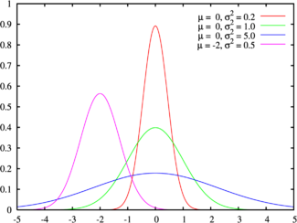
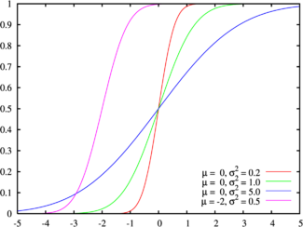
PDF normale o gaussiana
E’ la PDF “più comune” per la descrizione della media di fenomeni casuali quali le misure (per il teorema del limite centrale la media di una VC tende ad avere una PDF gaussiana in una “approssimazione dei grandi numeri“):
gaussiana di param. μ e σ
gaussiana
µ è il
centro
σ è la
larghezza
"cumulativa"
Φ (z )

Slide 12
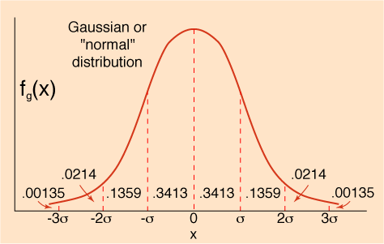
Probabilità di "cadere" in un intervallo
Integrando la PDF gaussiana tra due valori sull'asse reale si trova la probabilità che il risultato (misura) "cada" (sia) nell'intervallo compreso tra i due valori considerati
68%
Le AREE sottese alla curva PDF sono le probabilità di avere valori (misure) in un dato intervallo di valori sull'asse reale
Lontano dalla media μ, rispetto alla larghezza σ, la PDF diviene molto bassa e dunque le aree sottese molto piccole (misure improbabili)
95%
99.7%
1σ 68.27%≅68.3% ~68%
2σ 95.45%≅95.5% ~95%
3σ 99.73%≅99.7%
Livelli di confidenza
intervallo di
incertezza
standard
P [ (μ_{x}-σ_{x}) ≤ x ≤ (μ_{x}+σ_{x}) ] ≅ 68.3%

Slide 13
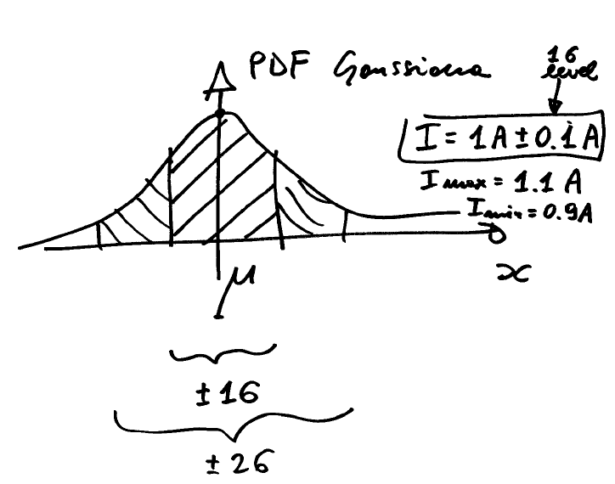
Esempio su PDF gaussiana
‘’ ‘’
‘’ ‘’
misura di corrente (di valore nominale 1 A e incertezza 0.1 A)

Slide 14
Incertezza standard
Per qualsiasi misura si definisce:
incertezza standard o scarto tipo, con simbolo “u” dall’inglese uncertainty, una stima della deviazione standard σ, radice quadrata della varianza σ ², prevista per il valore di misura
A seconda del metodo impiegato per la stima di u(x) classificheremo questa incertezza come di categoria A o B

Slide 15
Media campionaria
Variabile X [misurando] nota attraverso n determinazioni [misure] con valori x_{k} (k=1,2,…,n) ottenute in condizioni di ripetibilità:
esempio misura V_{batt} (9 V e 1.5 V) con voltmetro
MEDIA CAMPIONARIA
Δ
STIMA del valor medio della (intera) popolazione, μ(x), attraverso lo stimatore
uguale nel senso
della Stima

Slide 16
Dimostrazione
Dim.

Slide 17
Dispersione della media
Per misure ripetute di una grandezza X la miglior stima del valore di misura x coincide con il valor medio delle misure ripetute:
VALORE DI MISURA
Per determinare la dispersione sul valore di misura (incertezza) dovremo valutare la dispersione, almeno potenziale, della variabile casuale (“valore di misura”). Dunque cercheremo σ ( ) che, come vedremo, è funzione di σ (x) ma anche del numero n di misure ripetute

Slide 18
Varianza campionaria
STIMA della varianza della (intera) popolazione, σ ² (x), attraverso lo stimatore
VARIANZA CAMPIONARIA
Δ
inoltre:
metodo alternativo di calcolo varianza camp.

Slide 19
Dimostrazione
DIM:
E{x_{k}x_{j}}=E{x_{k}}E{x_{j}} se x_{k} e x_{j} sono statisticamente indipendenti

Slide 20
Alternativa di calcolo per la varianza
La varianza campionaria di n valori x_{k} si può anche calcolare come somma dei singoli valori, elevati al quadrato, meno n volte il valor medio, al quadrato, il tutto diviso per n-1:
DIM:

Slide 21
Gradi di libertà della stima
Nella varianza campionaria, il denominatore n-1=ν è il numero di gradi di libertà
Vediamo 3 validi motivi per cui è opportuno dividere la somma degli n scarti quadratici, che compare nell’espressione della varianza campionaria, per n-1 e non per n
1) Non ha alcun senso calcolare la varianza per un campione che contenga un solo dato (n=1). In tale caso, dividendo per n-1, otteniamo come s²(x) una forma indefinita del tipo 0/0
2) Nella formula di s²(x) calcoliamo di fatto gli scarti quadratici dalla media campionaria, (nota), e non dalla media della popolazione, μ_{x}, che è ignota: dunque degli n scarti quadratici sommati solo n-1 sono tra loro indipendenti
3) Si dimostra che il valore atteso della varianza campionaria, con l’n-1 al denominatore, è la varianza della popolazione:
E{ s²(x) } = σ ²(x)
lo stimatore è corretto
o non polarizzato

Slide 22
Incertezza di cat. A (1/2)
Per determinare l’incertezza sul valore di misura valutiamo la deviazione standard della variabile casuale (valore di misura):
è, almeno potenzialmente, una variabile casuale in quanto un suo valore specifico dipende dal particolare campione di dati considerato. Se disponessimo di m diversi insiemi di n misure ripetute e per ciascuno calcolassimo la corrispondente, otterremmo m valori di , differenti tra loro, la cui varianza è:
la varianza del valor medio è la varianza dei dati diviso n
La miglior stima di σ ²( ) si ottiene quindi come:

Slide 23
Incertezza di cat. A (2/2)
Si definisce incertezza di categoria A la dispersione (prevista per il) del valor medio delle misure ripetute, calcolabile come
Nel caso di incertezza solo di categoria A, il risultato di misura è allora con una qualità della misura che migliora al crescere di n (l’incertezza diminuisce)

Slide 24
Incertezza relativa
Parliamo di incertezza relativa quando normalizziamo il valore della incertezza tipo al valore di misura
[1] numero puro!
Incertezze relative anche di grandezze diverse (non omogenee) possono essere confrontate direttamente fra loro (v. campioni primari Cap. 1).
L'inc. rel. indica, indipendentemente dal valore e tipo del misurando, il grado di (non) conoscenza che abbiamo raggiunto sul valore di misura

Slide 25
Incertezza estesa
Quando si vuole definire un intervallo di valori, attorno al valore di misura , “all’interno del quale si ritiene che il misurando debba cadere con un certo livello di confidenza (probabilità P, anche >68%)”, si utilizza l’incertezza estesa
k fattore di copertura
valori tipici k = “1”; 2; 3
( 68%; 95%; 99.7%)

Slide 26
Cifre significative per l’incertezza
L’incertezza si esprime con una o al più due cifre significative (è una Norma internazionale)
Esiste anche un’incertezza dell’incertezza e di solito non ha alcun senso impiegare più di due cifre significative per u(x)
Nell’arrotondamento di un’incertezza a 1 cifra si deve sempre arrotondare per eccesso a meno che l’arrotondamento per difetto non comporti un errore inferiore al 5% del valore Arrotondando l’INC a 2 cifre vanno bene gli arrotondamenti usuali dei numeri (tutti quelli per difetto sono sempre <5%)
Nei calcoli e passaggi intermedi, conviene conservare anche più di due cifre significative

Slide 27
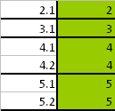
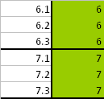
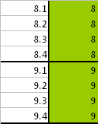
Arrotondamenti INC a una cifra
Arrotondando l’INC a una sola cifra, sono possibili questi 20 arrotondamenti per difetto:
Tutti gli altri 70 arrotondamenti, da 2 a 1 cifra, devono essere effettuati per eccesso
“Solo” 20 casi su 90 si arrotondano per difetto (70 su 90 per eccesso)…
Se, senza riflettere, arrotondo per eccesso, che probabilità ho di “azzeccare”?
Inoltre, su una INC è più grave… errare in eccesso o in difetto?
Usando 2 cifre l’arrotondamento è molto semplice (‘’ ≥5 in su e <5 in giù’’)

Slide 28
Esercizio: calcolo inc. cat. A (1/5)
Si dispone di n = 10 misure ripetute V_{k} di una tensione incognita V
Calcolare V e u_{A}(V)
k [1] | 1 | 2 | 3 | 4 | 5 | 6 | 7 | 8 | 9 | 10
V_{k} [V] | 7 | 9 | 8 | 6 | 7 | 5 | 7 | 8 | 6 | 7

Slide 29
Esercizio: calcolo inc. cat. A (2/5)
1ª
2ª
3ª

Slide 30
Esercizio: calcolo inc. cat. A (3/5)
2ª espressione per u_{A}(V)
Calcoliamo prima gli scarti
 | 0 | 2 | 1 | -1 | 0 | -2 | 0 | 1 | -1 | 0
per poi ricavare

Slide 31
Esercizio: calcolo inc. cat. A (4/5)
3ª espressione per u_{A}(V)
si calcola e

Slide 32
Esercizio: calcolo inc. cat. A (5/5)
1ª espressione per u_{A}(V) =
dobbiamo prima conoscere o calcolare la radice della varianza campionaria (dev.st. camp.)
s(V) = 1.1547 V e poi dividere per
Volendo una cifra, di certo 0.37 V ∼ 0.4 V ma se fosse stato 0.33 V sarebbe ∼ 0.3 V o ∼ 0.4 V ???

Slide 33
Cifre significative per il risultato di una misura
Con i numeri dell’esercizio precedente: V = 7.00 V ±0.37 V o meglio V = 7.00(37) V
o anche, in modo più approssimato (INC 1 cifra): V = 7.0 V ±0.4 V o meglio V = 7.0(4) V
Altro esempio: =5289 V e u(V)=300 V=3.0×10² V V = 5290 V ±300 V =529(30)×10¹ V=5.29(30) kV
o anche, in modo più approssimato ma rapido: V = (5.3 ±0.3) kV = 5.3(3) kV
E se fosse u(V)=0.37 V come nel caso precedente? V = 5289.00 V ±0.37 V o meglio V = 5289.00(37) V

Slide 34
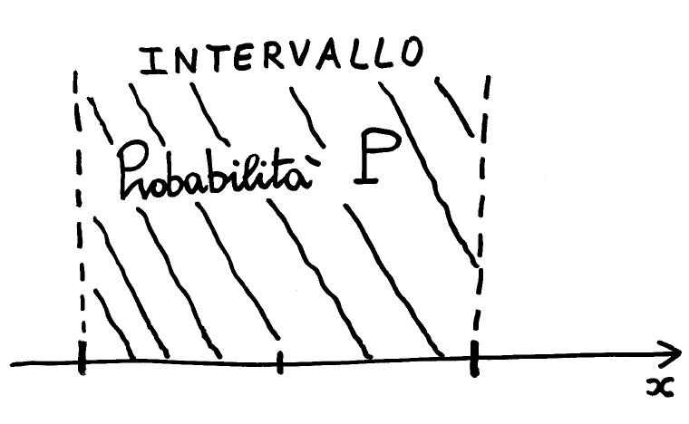
Incertezza di categoria B
Si basa sulla definizione “a priori” di un opportuno intervallo di valori entro il quale si suppone debbano cadere i valori del misurando (con una data probabilità P)
Es. V_{rete}

Slide 35
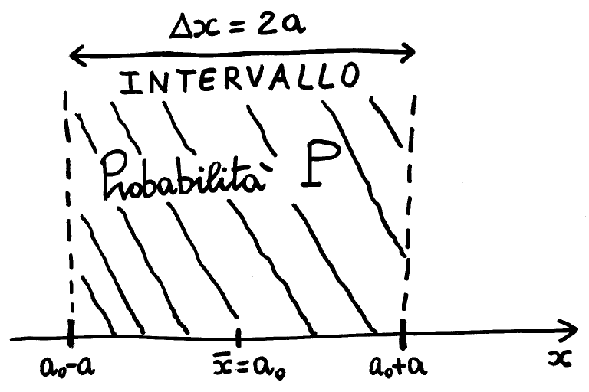
Parametri dell’intervallo
L’intervallo fissato è tipicamente centrato attorno al valor medio
e ha una piena larghezza
Alla larghezza Δx dell’intervallo sarà legata l’incertezza della misura
Si associa all’intervallo una probabilità P (ad esempio con distribuzione normale) oppure una PDF specifica e si fanno i conti

Slide 36

Stima dell’incertezza di categoria B
3 PASSI:
(1) (2) (3)
1) definito un intervallo di categoria B 2) si associa una densità di probabilità (PDF) 3) di questa si calcolano media, varianza e deviazione standard

Slide 37
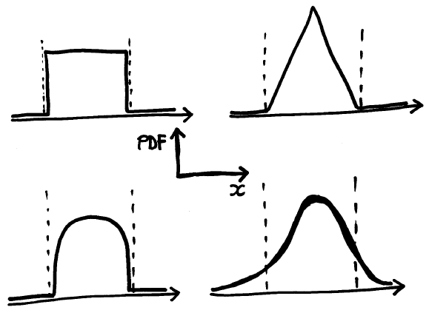
Esempi di PDF comuni
uniforme triangolare
a “U” gaussiana

Slide 38
Scelta di intervallo e PDF
Tanto la larghezza dell’intervallo quanto la PDF ad esso associata si scelgono sulla base di:
precedenti conoscenze o dati di misura
esperienza sul comportamento del misurando
specifiche da parte dei costruttori di materiali e strumenti coinvolti nella misura
dati di calibrazioni
informazioni da articoli scientifici/tecnici
incertezza sui parametri di riferimento (presa dai manuali o da altre fonti)

Slide 39
Stima di u_{B}(x)
Quando si dispone di una PDF per la grandezza x, è possibile calcolare µ(x) e σ (x) che danno, rispettivamente, il valore di misura e la sua incertezza:

Slide 40
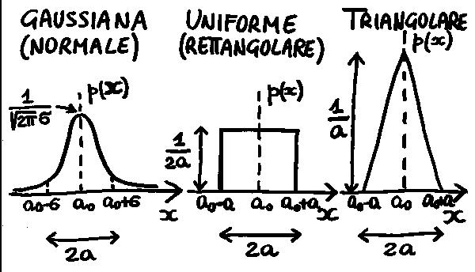
PDF più comuni

Slide 41
PDF normale
Già si dispone di µ(x) e σ (x) dalla espressione della PDF. Spesso occorre ricordare che:
1σ level: P [ µ-σ ≤ x ≤ µ+σ ] ≈ 68.3%
2σ level: P [ µ-2σ ≤ x ≤ µ+2σ ] ≈ 95.5%
3σ level: P [µ -3σ ≤ x ≤ µ+3σ ] ≈ 99.7%
o anche usare valori tabulati di P ( μ-x, μ+x ) per Φ (x) o Φ(z=[x-μ]/σ) così da ricavare σ

Slide 42
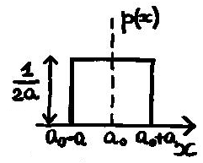
PDF uniforme (1/2)
{
0 x < a₀ – a
1/2a a₀ – a ≤ x ≤ a₀ + a
0 x > a₀ + a
p(x) =
Δx = 2a piena larghezza
E’ immediato verificare che:

Slide 43
PDF uniforme (2/2)

Slide 44
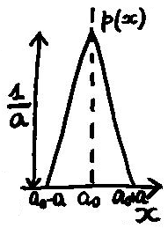
PDF triangolare
Δx = 2a piena larghezza
A pari larghezza Δx, si ha naturalmente che u_{B,triangolare}(x)= < u_{B,uniforme}(x)=
infatti la PDF_{TRI} è "meno dispersa" della PDF_{UNI}

Slide 45
Altri metodi di stima di u_{B}(x)
Si calcola u_{B}(x) partendo dalla conoscenza di un
intervallo di confidenza con probabilità P:
si usa PDF normale con confidenza P, centrata sul valore centrale dell'intervallo, e si stima
u_{B}(x) = σ (x)=σ_{x}
Es. V_{rete} o h_{studente}
Si calcola u_{B}(x) partendo da conoscenza di una
INCERTEZZA ESTESA (U_{B} = k u_{B}):
già si conosce il fattore di copertura k
e quindi si ricava u_{B}(x)=U_{B}(x)/k
Es. T_{stanza} ( k = 2 o 3 )

Slide 46
Misure dirette e indirette
MISURE DIRETTE:
y = x e.g.: misura di V con un voltmetro
u²_{C} = u²_{A} + u²_{B} Incertezza Composta
MISURE INDIRETTE:
y = f (x₁, x₂, …, x_{N})
P = R I² misura ottenuta da R e I (no wattmetro)
P = R₀[1 + α (T - T₀)]I² = f (I, R₀, α, T, T₀)
INC = ???

Slide 47
Misure indirette (definizioni)
Misurando Y = f (X₁, X₂, …, X_{N}) ricavato "indirettamente" dalla conoscenza di N altre grandezze (parametri di ingresso)
La funzione f (X_{i}) prende il nome di relazione funzionale (equazione della misura)
Y e X_{i} sono le variabili mentre y e x_{i} i valori
Naturalmente dalla conoscenza dei valori degli ingressi è possibile ricavare il valore dell'uscita: y=f(x_{i})
Saranno invece le incertezze degli ingressi, opportunamente "combinate", a fornire l'incertezza dell'uscita: u_{C}(y)=Φ[u(x_{i});f(⋅)]

Slide 48
INC composta u_{C} in misure ind. (1/5)
Valori della relazione funz. (equazione della misura)
y = f ( x₁, x₂, …, x_{N} )
In un intorno del valore di misura (punto di lavoro)
è possibile sviluppare in serie di Taylor (1° ordine) la relazione funzionale f :
Scarto dell’uscita dal suo valor medio ≅ …

Slide 49
INC composta u_{C} in misure ind. (2/5)
Definiamo coefficienti di sensibilità
coeff. "costante"
una volta stabilito
il punto di lavoro
le derivate parziali prime della relazione funzionale rispetto alla variabile x_{i}
c_{i} è una “pendenza” che sta a indicare come varia il misurando Y (uscita) per una variazione del parametro X_{i} di ingresso

Slide 50
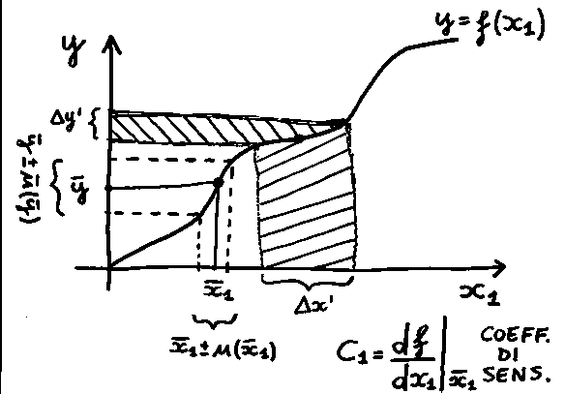
INC composta u_{C} in misure ind. (3/5)

Slide 51
INC composta u_{C} in misure ind. (4/5)
VARIANZA o INCERTEZZA²
COVARIANZA tra x_{i} e x_{j}

Slide 52
Sommatorie dei prodotti degli scarti
T_{A}
Triangoli: COVARIANZE Δ_{ij}
Diagonale: VARIANZE Δ_{ii}
T_{B}
D

Slide 53
INC composta u_{C} in misure ind. (5/5)
( espressione con le covarianze )
Somma pesata, con pesi c_{i}², delle incertezze² (varianze) degli ingressi x_{i} più la somma dei termini di covarianza, sempre pesati con le derivate prime c_{i} e c_{j} della relazione funzionale

Slide 54
Risultato della misura
Il valore di misura della grandezza Y è:
con una incertezza composta:
In generale ciascuna incertezza u(x_{i}) è:

Slide 55
Coefficienti di correlazione
STAT.
x_{i} e x_{j} statisticamente indipendenti
Utilizzando la definizione di r_{ij}, si può scrivere:
( espressione con i coefficienti di correlazione )
INC dell'uscita si ricava da INC ingressi e da f o c_{i} (… e r_{ij})

Slide 56
Misure statisticamente indipendenti
Nel caso di variabili d’ingresso statisticamente indipendenti, tutti i termini di covarianza e i coefficienti di correlazione sono nulli (r_{ij} ≡ 0 tra le variabili x_{i} e x_{j} con x_{i} ≠ x_{j}) e pertanto:
combinazione di varianze
somma pesata

Slide 57
Casi particolari di rel. funzionali (1/3)
Casi particolari di relazioni funzionali per variabili d’ingresso X_{i} statist. indipendenti
Misurando somma o differenza delle x_{i} :
Se inoltre n_{i} = 1 per ogni i, cioè la relazione funzionale è una somma e differenza semplice:

Slide 58
Casi particolari di rel. funzionali (2/3)
Misurando prodotto o rapporto delle x_{i} :

Slide 59
Casi particolari di rel. funzionali (3/3)
Misurando prodotto o rapporto delle x_{i} :
Se inoltre n_{i} = ± 1 per ogni i, cioè se la relazione funzionale è espressa da prodotti e rapporti semplici, si ottiene:
’’contano solo gli ingressi con incertezza rel. più grossa’’

Slide 60
Esercizio: legge dei gas perfetti (1/4)
Relazione funzionale
u(R) “=“ 0 (≅0!!!)
n = 2 mol u_{r}(n) = 10⁻⁶
T = 300 K u(T) = 0.1 K
V = 1 m³ da V = L³ e L = 1 m ± 1 mm
Ricavare la misura di p (valore e inc. tipo e u.m.)

Slide 61
Esercizio: legge dei gas perfetti (2/4)
V = L³
Conoscendo tutte le variabili/grandezze d'ingresso (valore e incertezza) possiamo calcolare l'INC della uscita misurata indirettamente

Slide 62
Esercizio: legge dei gas perfetti (3/4)

Slide 63
Esercizio: legge dei gas perfetti (4/4)
p = 4986 Pa ±15 Pa = 4986(15) Pa = 4.99(2) kPa

Slide 64
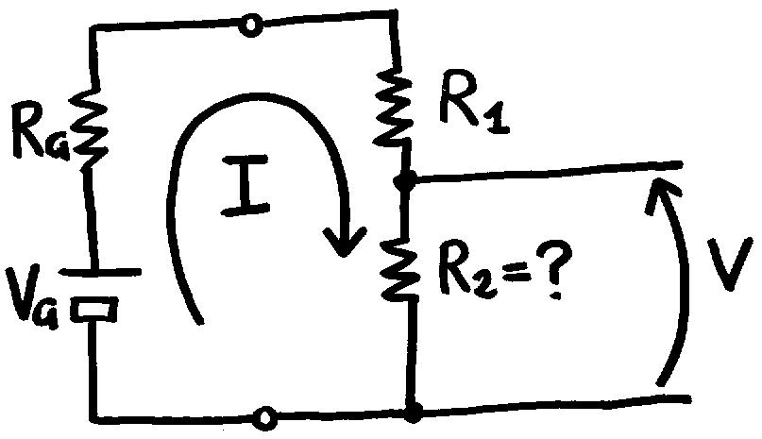
Esercizio: circuito elettrico (1/11)
Calcolo dell’incertezza composta in una misura indiretta su un circuito elettrico
Ricavare la misura di R₂ (valore e inc. tipo e u.m.)

Slide 65
Esercizio: circuito elettrico (2/11)
V_{G} è data pari a +12 V e U(V_{G}) = 10 mV k = 2
R_{G} è nota attraverso 10 letture ripetute R_{G,k} ,
V = 7.77 V letta con un voltmetro a 3 ½ cifre,
con ± 19.99 V di dinamica, e “ideale” (solo
errore di quantizzazione)

Slide 66
Esercizio: circuito elettrico (3/11)
Calcolare l’incertezza assoluta e relativa di tutti i parametri coinvolti nella misura
2) Calcolare R₂, la sua incertezza e la sua incertezza relativa ( u(R₂) e u_{r}(R₂) )
3) Quali parametri sono determinanti e quali sono trascurabili per il calcolo di u(R₂) ?

Slide 67
Esercizio: circuito elettrico (4/11)
descrizione analitica del fenomeno fisico in esame
relazione funzionale

Slide 68
Esercizio: circuito elettrico (5/11)
coeff. di sensibilità: dice come varia f, ossia R₂ , al variare di uno specifico parametro di dipendenza (x_{i})

Slide 69
Esercizio: circuito elettrico (6/11)
1)

Slide 70
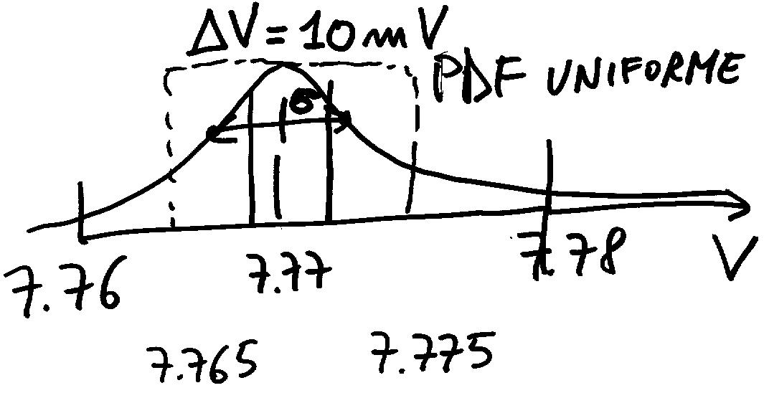
Esercizio: circuito elettrico (7/13)

Slide 71
Esercizio: circuito elettrico (8/11)

Slide 72
Esercizio: circuito elettrico (9/11)
2)

Slide 73
Esercizio: circuito elettrico (10/11)
R₂ = 1928 Ω ± 12 Ω = 1928(12) Ω

Slide 74
Esercizio: circuito elettrico (11/11)
3)
Le incertezze associate a R_{G} e R₁ danno il maggior contributo all’incertezza di R₂ (circa in parti uguali)
Invece l’incertezza u(V) sulla tensione letta dal voltmetro e così pure l’incertezza u(V_{G}) sulla tensione del generatore contribuiscono in modo quasi trascurabile (circa 1/35 e circa 1/30, rispettivamente, dell’incertezza totale)

Slide 75
Esercizio: circuito elettrico ??? (1/2)
relazione funzionale
per sostituzione, definiamo:
ottenendo la “nuova equazione della misura”:
espressa come produttoria semplice (esponenti unitari) di 3 soli ingressi
…ma V e V_{Δ} dipendono entrambi da V

Slide 76
Esercizio: circuito elettrico ??? (2/2)
Calcoliamo "trascurando le correlazioni" :
R₂ = 1928 Ω ± 12 Ω = 1928(12) Ω
La soluzione coincide con la precedente ma in realtà è scorretta…

Slide 77
Pb. ESE circuito elettrico (1/6)
Pb.: nella nuova equazione per sostituzione:
di fatto le variabili/ingressi V e V_{Δ}=V_{G}-V dipendendo entrambe da V e sono correlate!
Nel caso specifico calcolato in precedenza, con i valori delle incertezze sulle tensioni sostanzialmente trascurabili rispetto alle incertezze sulle resistenze, l’incertezza finale era praticamente solo funzione delle incertezze sulle resistenze e non di quelle sulle tensioni. Allora, avere trascurato la correlazione tra V e V_{Δ} , che è un errore, non aveva portato a conseguenze sul risultato. Tuttavia …

Slide 78
Pb. ESE circuito elettrico (2/6)
… nel medesimo esercizio proviamo a incrementare i valori delle incertezze sulle tensioni ( ad es. prendiamo u’(V_{G})=20×u(V_{G})=100 mV e u’(V)=80×u(V)=0.23 V ) e ripetiamo i calcoli. Naturalmente R’₂= R₂ = 1928.7 Ω Con il metodo generale, che rimane corretto, otteniamo una incertezza u’_{GEN}(R₂) diversa da quella che otteniamo con il metodo per sostituzione u’_{SOST}(R₂) e che evidentemente è errata dato che non si è tenuto conto della correlazione tra i due ingressi V e V_{Δ}:
u’_{SOST}(R₂) = 120 Ω ≠ u’_{GEN}(R₂) = 170 Ω
L’incertezza di R₂, ottenuta dalla formula per sostituzione ma trascurando erroneamente le correlazioni, viene ad essere sottostimata. E’ scorretta in linea di principio e questa volta anche errata come valore.

Slide 79
Pb. ESE circuito elettrico (3/6)
Nei due casi/metodi, GENerale e per SOSTituzione, calcoliamo:
qui si è tenuto conto di un coeff. di corr. tra V e V_{Δ}

Slide 80
Pb. ESE circuito elettrico (4/6)
Risistemando i termini nella seconda espressione, otteniamo:
e in termini di incertezze relative ed errore da correlazione:
adddendum dovuto alla correlazione

Slide 81
Pb. ESE circuito elettrico (5/6)
per cui è possibilile ricavare:
che sostituendo i valori numerici porta a:
ed infine la covarianza non nulla è:

Slide 82
Pb. ESE circuito elettrico (6/6)
Si osserva che essendo r(V,V_{Δ})<0 e (∂R₂/∂V_{Δ})<0, l’addendum alla somma delle incertezze relative, dovuto alla correlazione tra le variabili di ingresso (V e V_{Δ}), è di fatto un addendo positivo che, se trascurato, porta a sottostimare l’incertezza u(R₂)
L’esercizio svolto mostra chiaramente quanto sia insidioso, e complesso, dover operare tenendo in conto le correlazioni tra le variabili di ingresso in una equazione della misura. Ove sussistano dubbi circa eventuali correlazioni tra ingressi, è necessario ricordare ed utilizzare la relazione generale:
oppure quando si utilizza la formula semplificata per ingressi indipendenti tale “ipotesi” deve essere chiaramente enunciata

Slide 83
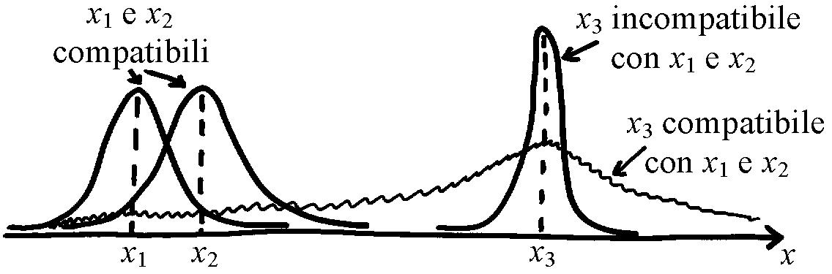
Compatibilità tra due misure x₁ e x₂
“somma² incertezze” associate alle due misure (anche INC estese)
distanza tra i due risultati

Slide 84
Media pesata
Media pesata tra misure compatibili: nel caso di N risultati di misura compatibili, indipendenti e normalmente distribuiti, la miglior stima della misura è
i pesi w_{i} sono i reciproci delle varianze stimate, dunque indicano il grado di confidenza che abbiamo sugli x_{i} : se u(x_{i}) è basso la mis. è "credibile“ e allora il suo peso è alto

Slide 85
Incertezza della media pesata
Sia la somma dei pesi, allora:
si ricava la media pesata
si ricava l’incertezza della media pesata

Slide 86
Considerazioni sull’incertezza dell’incertezza e gradi di libertà
Ricordiamo che ogni stima di incertezza è a sua volta incerta e la bontà di questa stima è esprimibile attraverso il numero di gradi di libertà ( ν_{A} = n - 1 per l’INC di Cat. A )
Anche nel caso di INC di Cat. B si può ‘’stimare’’, non calcolare secondo una formula predeterminata, il numero ν_{B} di gradi di libertà della stima dell'INC (ricordando che è meglio sottostimare ν_{B} piuttosto che sovrastimarlo)

Slide 87
Stima dei gradi di libertà per l’incertezza di categoria B
Per l’INC di Cat. B si può avere nel caso migliore (e.g. INC di quantizzazione) ν_{B} = ∞ o nel caso più conservativo (worst case) ν_{B} = 1
Il numero di gradi di libertà ν_{B} deve essere stimato sulla base di quanto "si crede" alla stima di u_{B} e alla luce dell'analogo significato di ν_{A}=n-1 nel caso di u_{A} per misure ripetute
(fare qualche esempio numerico)

Slide 88
Significato del numero di gradi di libertà
Consideriamo un campione di n dati (misure ripetute). Di questo campione si può stimare la varianza e dev.st. del valor medio (incertezza della misura). Avendo operato su un campione casuale, anche la stima della dev.st. è un numero casuale che presenta una potenziale dispersione Il numero di gradi di libertà è un indicatore della possibile variabilità della nostra stima dell’incertezza:
si può dimostrare che
“qualità” della stima di INC
allora, e non solo per INC_{A}, si ha

Slide 89
Incertezza dell’incertezza e cifre significative per l’INC
INC[INC(x)]=
ν ⁻¹ è una indicatore dell’incertezza dell’incertezza ν ≅1/(2⋅u²_{r}) ≈1/u²_{r} indica l’accuratezza della ns stima di INC
ν alto ⇒INC(INC) bassa ν basso ⇒INC(INC) alta
u_{r}[u(x)] ≅ 0.7 ν ^{-1/2} ≈ ν ^{-1/2} ⇒ cifre per l’incertezza
u_{r}[u(x)] ≈ 10⁻¹ ( ν ≈ 100 [≅50]) ⇒ 1 cifra
u_{r}[u(x)] ≈ 10⁻² ( ν ≈ 10000 [≅5000]) ⇒ 2 cifre
u_{r}[u(x)] ≈ 10⁻³ (ν ≈1000000 [≅500000]) ⇒ 3 cifre (???)

Slide 90
*Gradi di libertà per u_{C}(y)
Come ricaviamo ν_{C} per l’incertezza composta u_{C}(y) di una misura indiretta y=f(x₁, x₂, …, x_{N})?
E' possibile dimostrare che il numero di gradi di libertà ν_{C} della stima u_{C}(y) e l'incertezza alla quarta potenza [u_{C}(y)]⁴ sono legati dalla relazione
che esprime [u_{C}(y)]⁴/ ν_{C} come somma pesata, con i “soliti” coefficienti di sensibilità c_{i}, degli analoghi rapporti (u_{i}⁴/ν_{i} ) per gli ingressi

Slide 91
*Formula di Welch-Satterthwaite per i gradi effettivi di libertàν_{C} = ν_{eff} di u_{c}(y)
Per un’incertezza composta u_{C}(y) si avrà un numero di gradi effettivi di libertà
inoltre ν_{C} > ν_{i,min} : è garantita una stima di INC composta comunque più affidabile della meno affidabile tra le stime di INC degli ingressi

Slide 92
Risultato (completo) di una Misura
RISULTATO = VALORE ±INCERTEZZA_{SUL VALORE} ±INCERTEZZA_{SULL’INCERTEZZA} e UNITA’ di MISURA
RISULTATO = VALORE ±INCERTEZZA_{SUL VALORE} ±INCERTEZZA_{SULL’INCERTEZZA} e UNITA’ di MISURA
x_{MIS} = x_{VAL} ±x_{INC} ; ν
Esempi: m = 175.8 kg ± 6.2 kg ; ν =200 m = 175.8(62) kg ; ν ₂₀₀ ν =200 → u_{r}[u(m)]≅1/(2⋅200)^{1/2}=0.05 → u[u(m)]≅0.31 kg∼0.3 kg
m = 176 kg ± 6 kg ; ν =8 o m = 76(6) kg ; ν ₁₀ ν =8 → u_{r}[u(m)]≅1/(2⋅8)^{1/2}=0.25 → u[u(m)]≅6 kg

Slide 93
Esercizio su compatibilità e media pesata (1/6)
Due differenti misure della stessa potenza a radiofrequenza, emessa da un telefono cellulare, vengono effettuate con strumenti diversi e in maniera del tutto indipendente
• La prima misura è analogica (“senza limiti di risoluzione”) ed è ricavata da letture ripetute (n=5) del misurando, che hanno fornito i valori:
P_{1,1}=3.4 W P_{1,2}=3.2 W P_{1,3}=3 W P_{1,4}=2.8 W P_{1,5}=2.6 W
• La seconda misura è digitale, con un wattmetro ideale a 100 livelli e portata 20 W, e ha fornito una lettura P₂ = 3.2 W
a) Calcolare i due valori di misura, P₁ e P₂, e le corrispondenti incertezze tipo (standard)
b) Valutare la compatibilità tre i due risultati di misura, in particolar modo per fattori di copertura k pari a 1, 2, e 3
c) Ricavare la miglior stima per il valore della potenza misurata e la sua incertezza tipo u(P)

Slide 94
Esercizio su compatibilità e media pesata (2/6)
a) P₁= =3 W ricavata come media campionaria:
u(P₁) = =
= = W = W = 0.1 W ≅ 0.14 W
P₂ = 3.2 W da una misura digitale con risoluzione ΔP₂= =0.2 W
(passo di quantizzazione)
u(P₂) = ≅ 0.058 W ∼ 0.06 W (incertezza di quantizzazione)

Slide 95
Esercizio su compatibilità e media pesata (3/6)
b) Per verificare la compatibilità tra le due misure indipendenti si deve valutare la disuguaglianza
con k fattore di copertura (il termine di covarianza non compare essendo per ipotesi le due misure statisticamente indipendenti)
Sostituendo i valori numerici si ha
0.2 W ≤ k ≅ k × 0.1523 W ⇒ k ≥ (0.2/0.1523) = 1.31
Pertanto, le due misure sono compatibili per k = 2, e ovviamente anche per k = 3, ma non sono compatibili per k = 1

Slide 96
Esercizio su compatibilità e media pesata (4/6)
Interpretazione grafica della compatibilità tra le due misure
P₂= 3.20 ± 0.06 W
PDF
(W⁻¹)
P₁= 3.00 ± 0.14 W
Potenza misurata (W)

Slide 97
Esercizio su compatibilità e media pesata (5/6)
Interpretazione grafica della compatibilità tra le due misure
triangolo rett. con cateti ku₁ e ku₂ e ipotenusa che “copre” d
P₂= 3.20 ± 0.06 W
PDF
u(P₁)=0.14 W
u(P₂)=0.06 W
(W⁻¹)
d₂₋₁ ≤ d_{comp,k=1} ...NO!
P₁= 3.00 ± 0.14 W
[u²(P₁)+u²(P₂)]^{0.5}=0.16 W
2u(P₁)=0.28 W
2u(P₂)=0.12 W
d₂₋₁ ≤ d_{comp,k=2} ...SI!
2[u²(P₁)+u²(P₂)]^{0.5}=0.31 W
⏐P₂-P₁⏐=0.2 W
Potenza misurata (W)

Slide 98
Commento su distanza e compatibilità
Disponendo di due misure m₁±u(m₁) e m₂±u(m₂),
dunque poste a distanza d=│m₁-m₂│,
NON si può avere compatibilità se la distanza d tra i due valori di misura è maggiore della somma delle due INC estese (per un fattore di copertura k):
per k=1 se d > 1⋅[ u(m₁)+u(m₂) ]
per k=2 se d > 2⋅[ u(m₁)+u(m₂) ]
per k=3 se d > 3⋅[ u(m₁)+u(m₂) ]
perché d ² > [ u₁+u₂ ]² > u₁²+u₂²
essendo u₁²+u₂²+2 u₁u₂ > u₁²+u₂²
e dunque d > [ u₁²+u₂² ]^{1/2} ( ⇒ incomp.)
Se la distanza tra le due misure è superiore alla somma delle due incertezze (moltiplicata per k), allora non si può avere compatibilità (con fattore di copertura k)
In generale: “Se d > U₁+U₂ ⇒ NO Comp.” (U=ku) (se invece d < U₁+U₂ occorre valutare con la formula generale)
Ogniqualvolta la distanza tra le misure è “molto maggiore” della somma delle incertezze allora non si ha compatibilità

Slide 99
Esercizio su compatibilità e media pesata (6/6)
c) Ritenendo accettabile la condizione di compatibilità trovata con k = 2, possiamo calcolare la miglior stima della potenza P misurata, ricorrendo al criterio della media pesata tra le misure compatibili:
Naturalmente P_{MP} è più vicino a P₂ piuttosto che a P₁ essendo u(P₂)<u(P₁)
L' incertezza della media pesata è:
Naturalmente u(P_{MP}) è inferiore sia a u(P₁)=140 mW che a u(P₂)=60 mW
Per cui P = 3.171(53) W o anche P = 3.17(6) W è il risultato della misura
(( si provino a stimare i g.d.l. ))

Slide 100
CAP. 2 – “COSE DA SAPERE”
Approccio statistico e INC di misura parametri media e dev.st., metodi di stima A e B
INC di categoria A significato e formule per varianza campionaria del valor medio di misure ripetute
INC di categoria B
stima di varianze da intervalli di confidenza, INC di quantizzazione (misure digitali)

Slide 101
CAP. 2 – “COSE DA SAPERE”
INC relativa e INC estesa definizioni, significato, utilità
Espressione dell’INC arrotondamenti a 2 e 1 cifra, notazione compatta
INC composta in misure indirette
modello matematico, coeff. di sensibilità, somma di varianze e di covarianze, coeff. di correlazione, ingressi indipendenti, MIS produttoria e INC relative

Slide 102
CAP. 2 – “COSE DA SAPERE”
Compatibilità tra misure criterio di compatibilità, media pesata e INC MP tra misure compatibili
INC dell’INC e gradi di libertà significato, espressioni, legame tra ν e u_{r}, g.d.l. in misura indiretta (Welch-Satterthwaite)

Slide 103
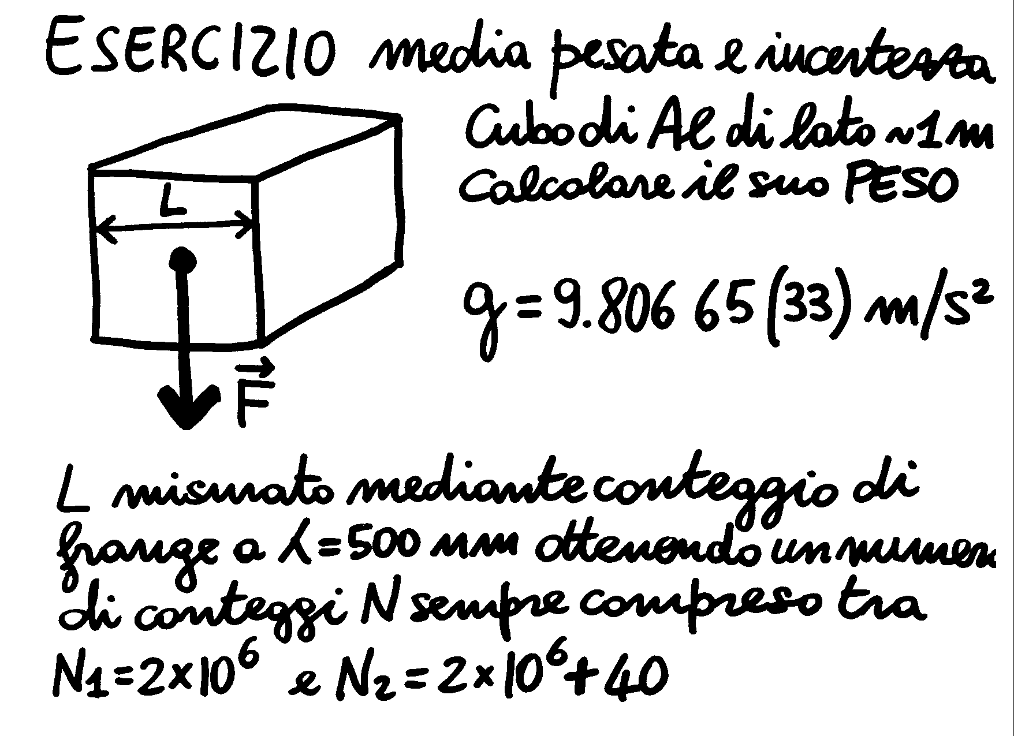
Esercizio su INC e media pesata (1/14)

Slide 104
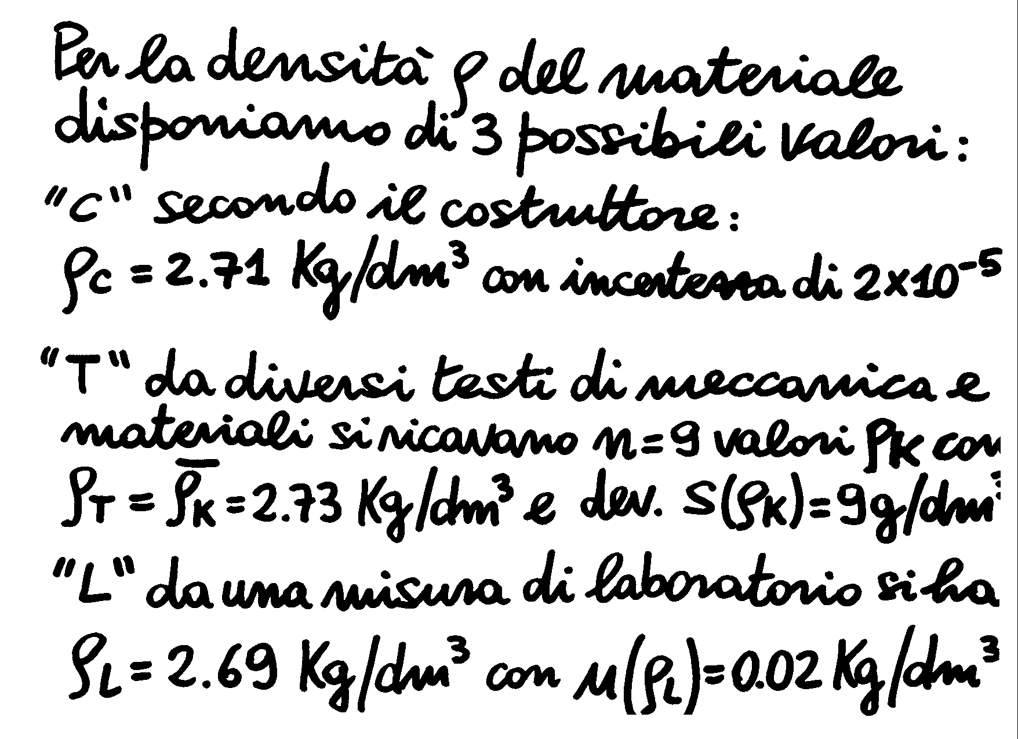
Esercizio su INC e media pesata (2/14)

Slide 105
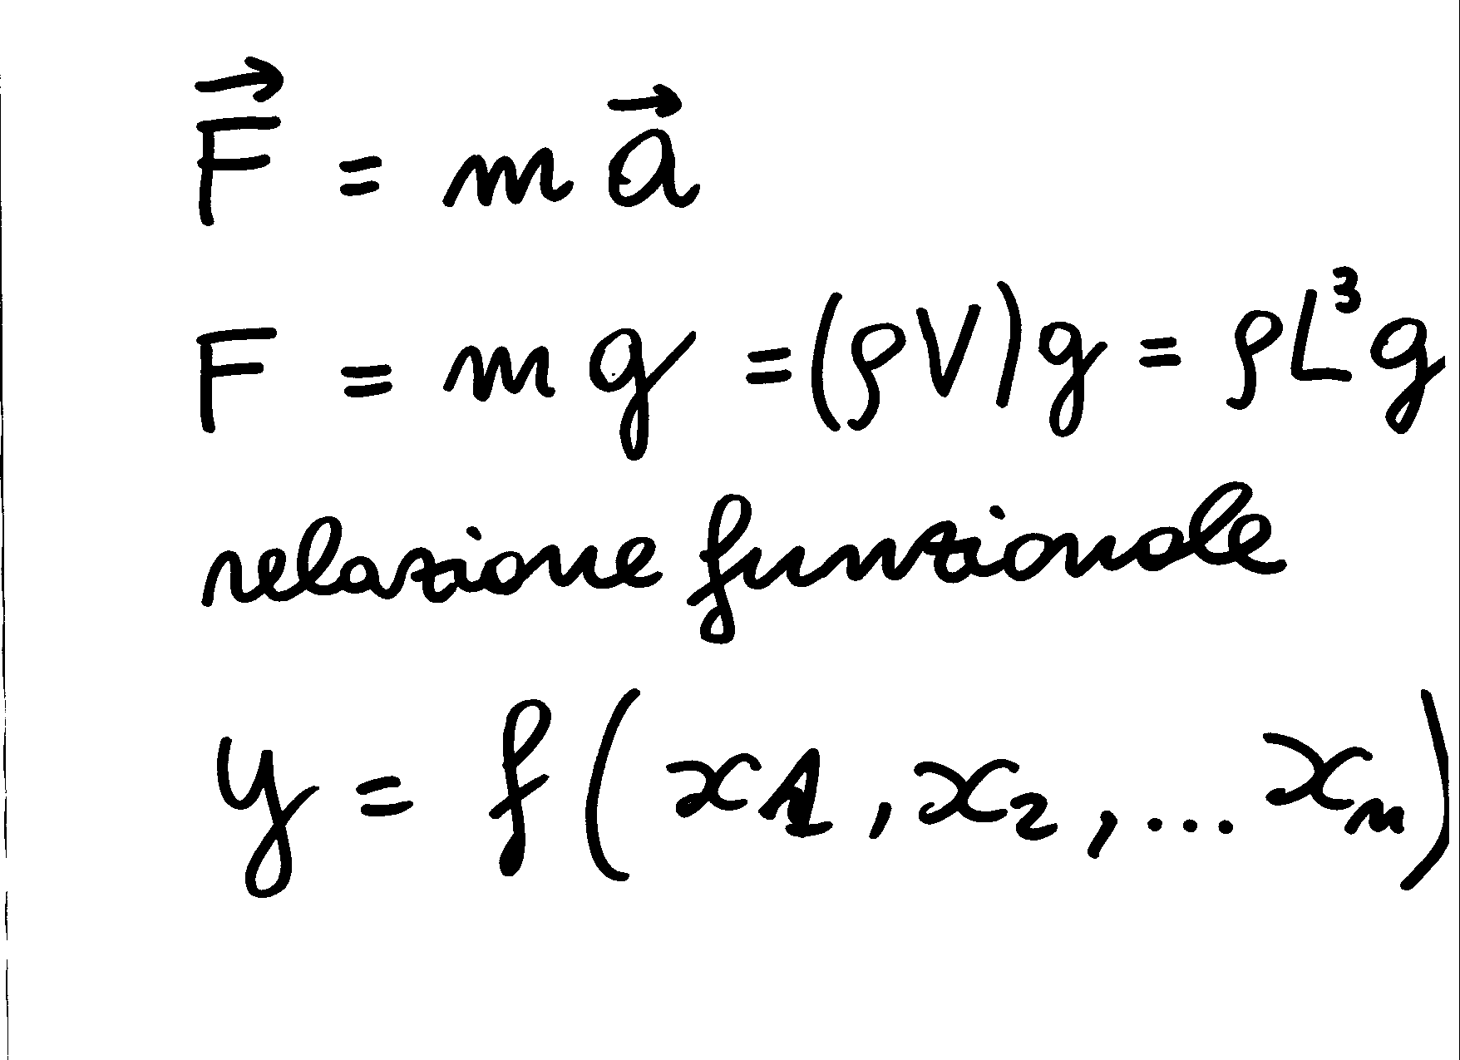
Esercizio su INC e media pesata (3/14)

Slide 106
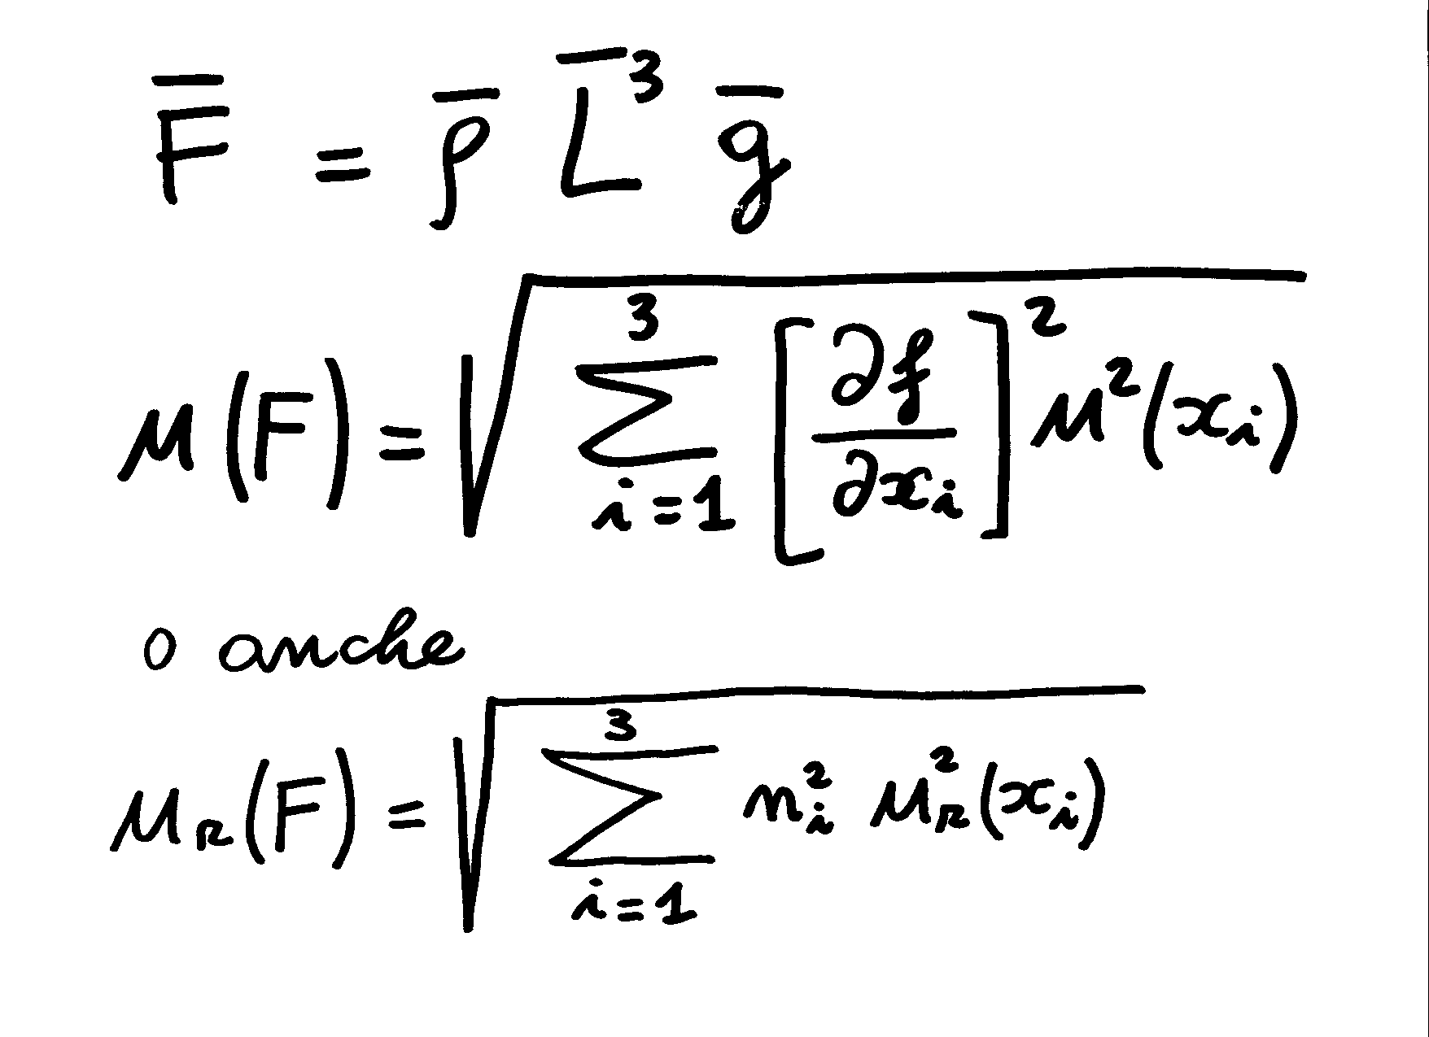
Esercizio su INC e media pesata (4/14)

Slide 107
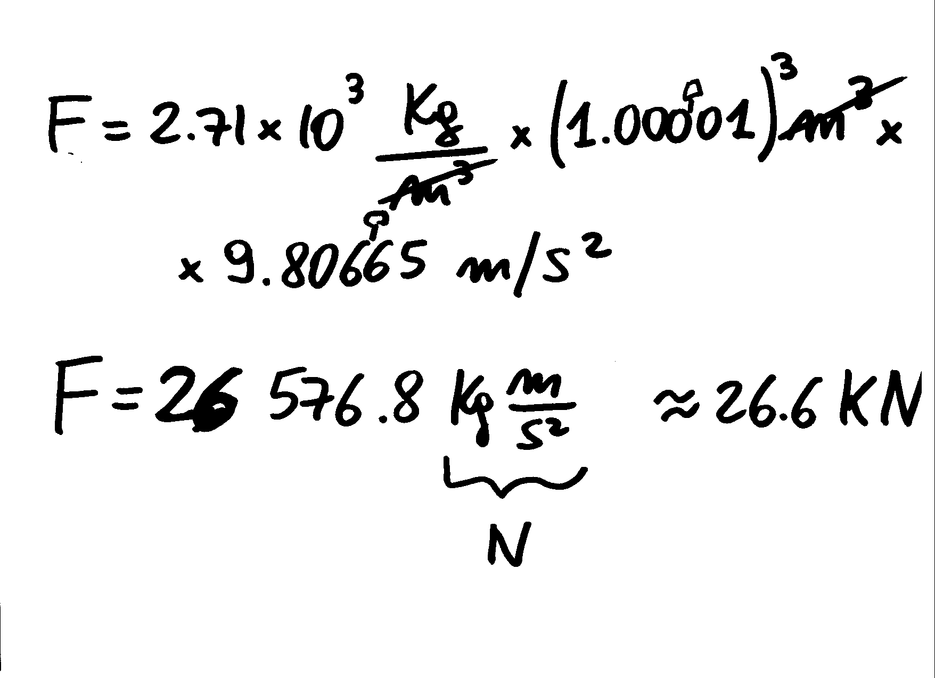
Esercizio su INC e media pesata (5/14)

Slide 108
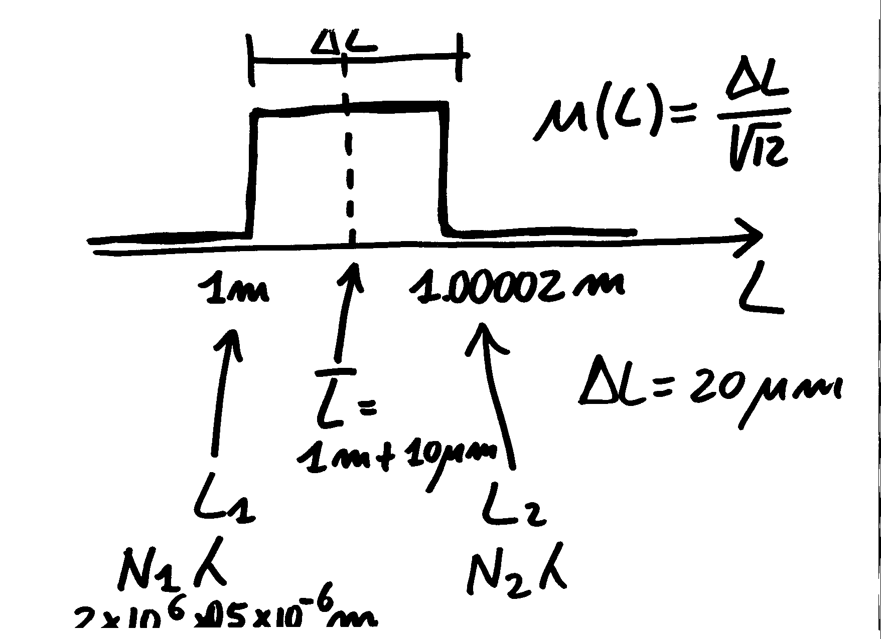
Esercizio su INC e media pesata (6/14)
Incertezza sulla lunghezza L...

Slide 109
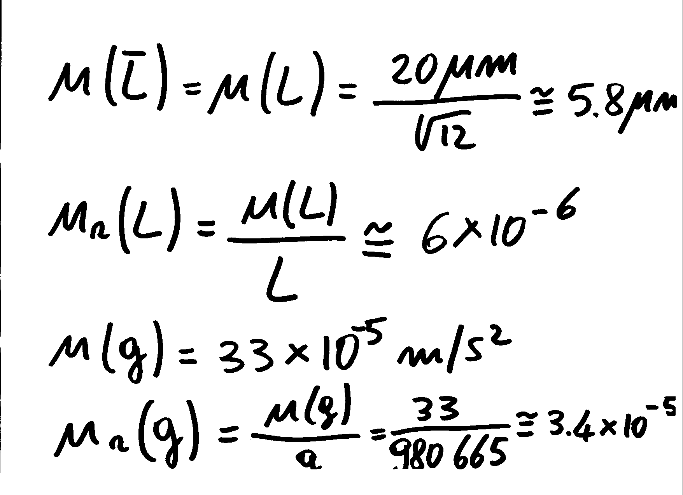
Esercizio su INC e media pesata (7/14)

Slide 110
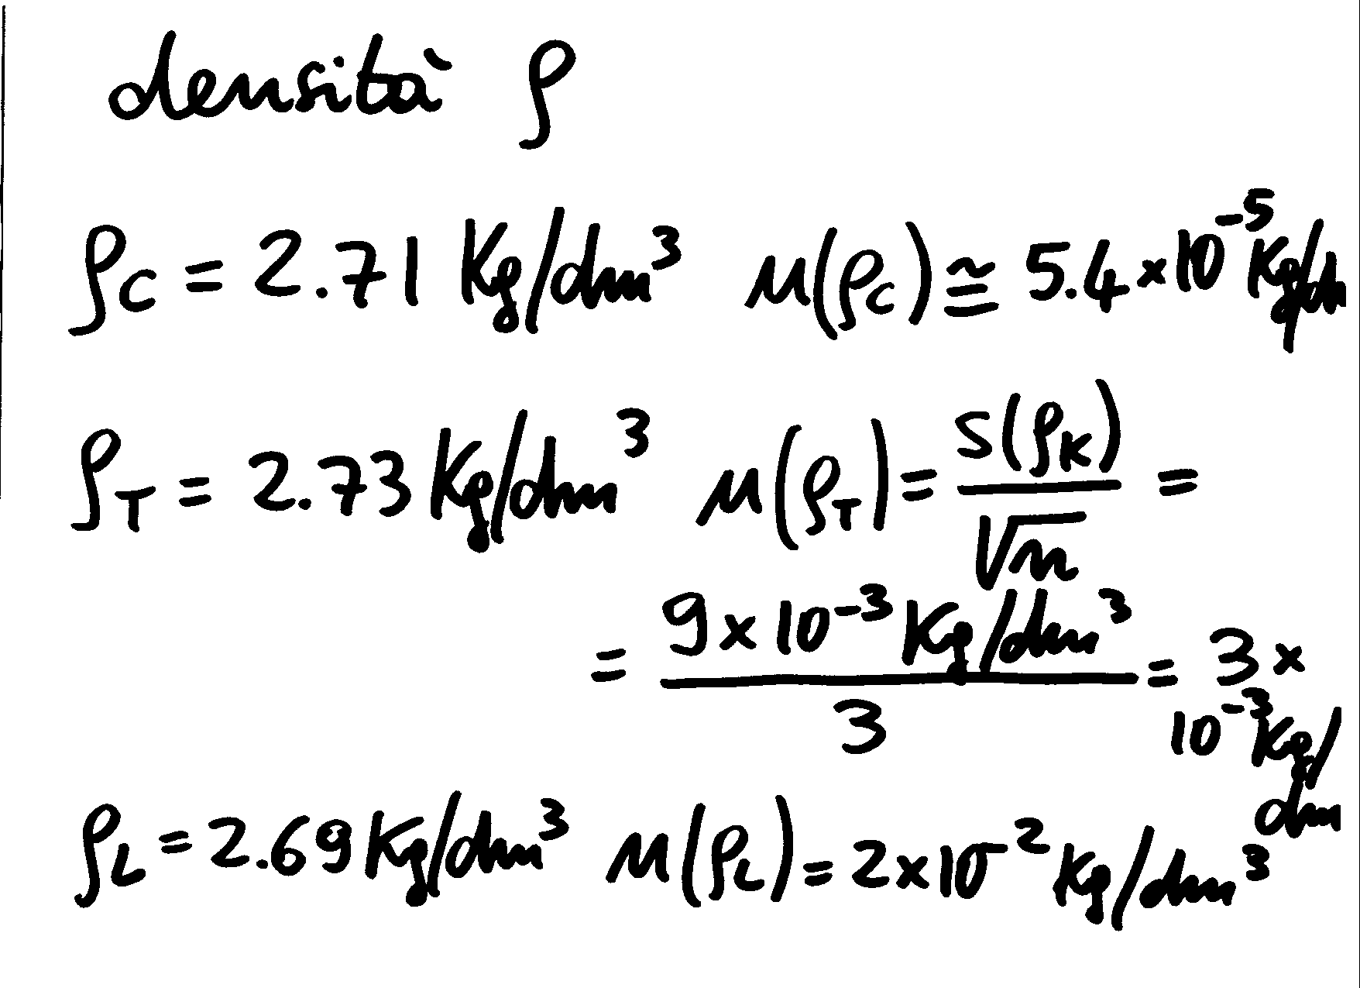
Esercizio su INC e media pesata (8/14)

Slide 111
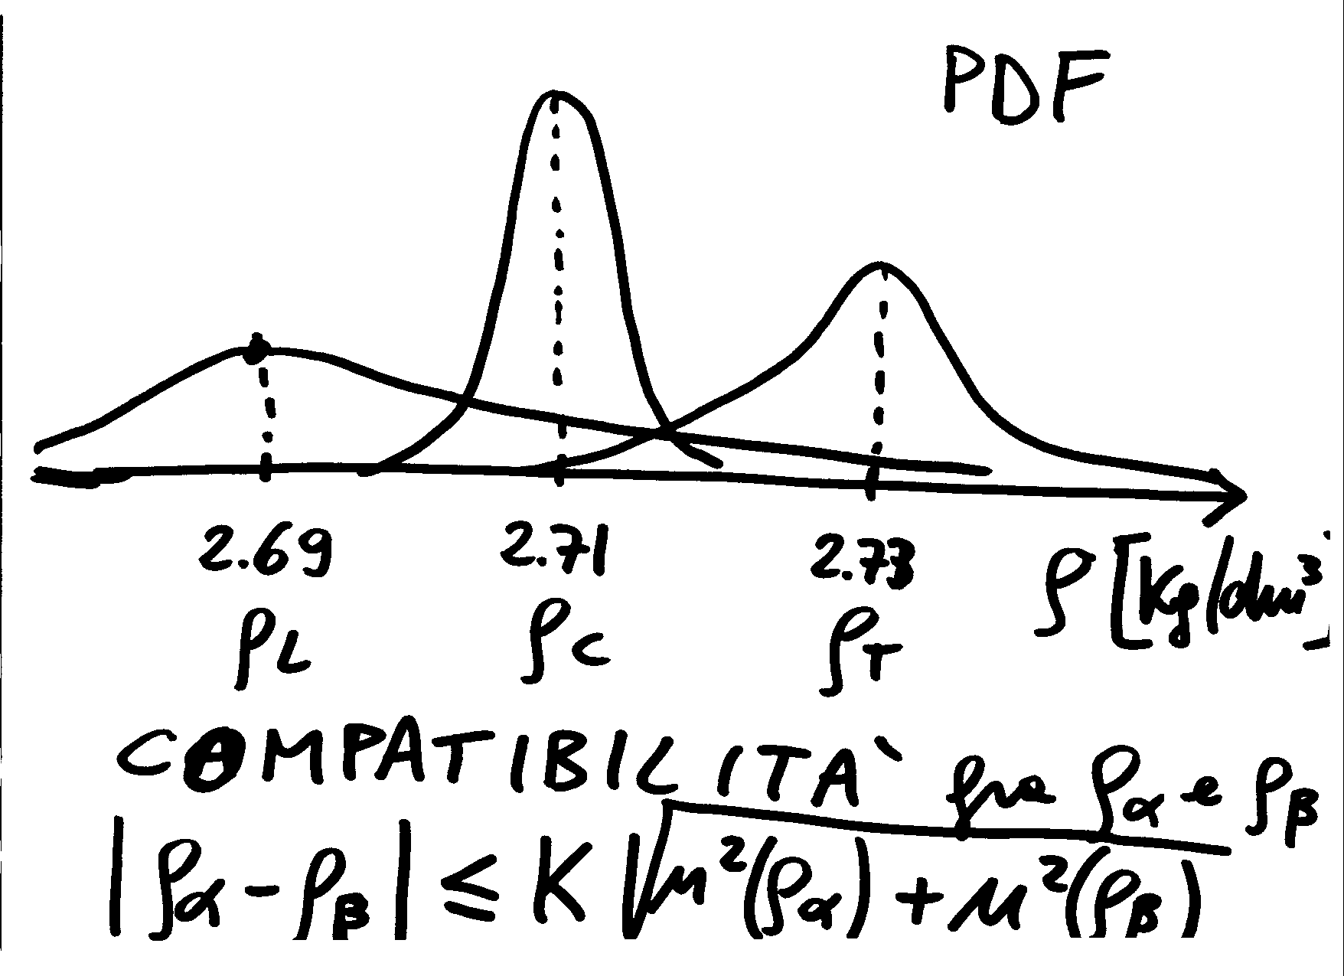
Esercizio su INC e media pesata (9/14)

Slide 112
Esercizio su INC e media pesata (10/14)
Per la compatibilità di ρ_{T} con ρ_{L} occorre un k_{T-L}=2 mentre per la compatibilità di ρ_{T} con ρ_{C} occorre addirittura un k_{T-C}=6.67 (troppo alto!)

Slide 113
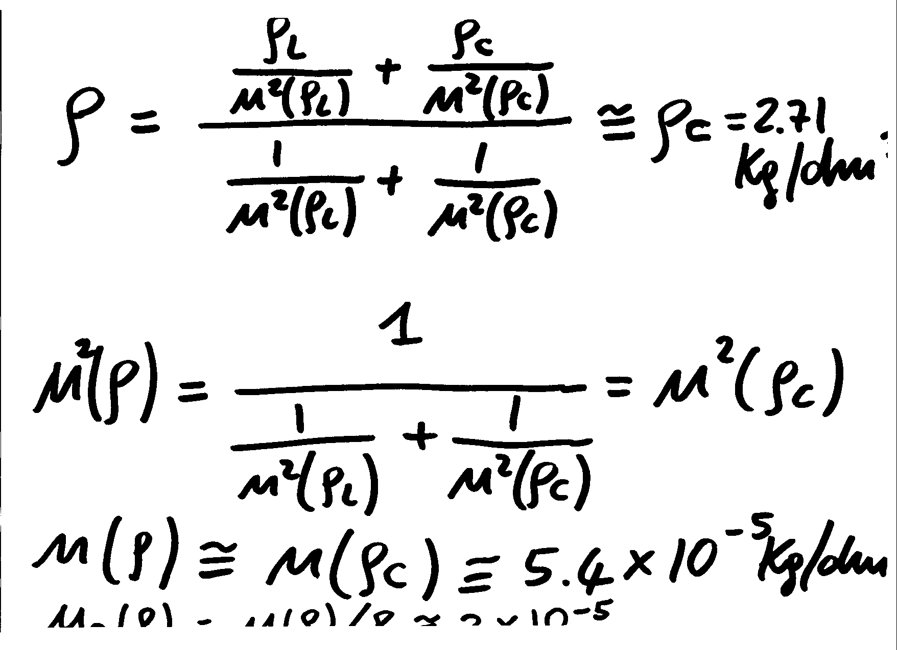
Esercizio su INC e media pesata (11/14)

Slide 114
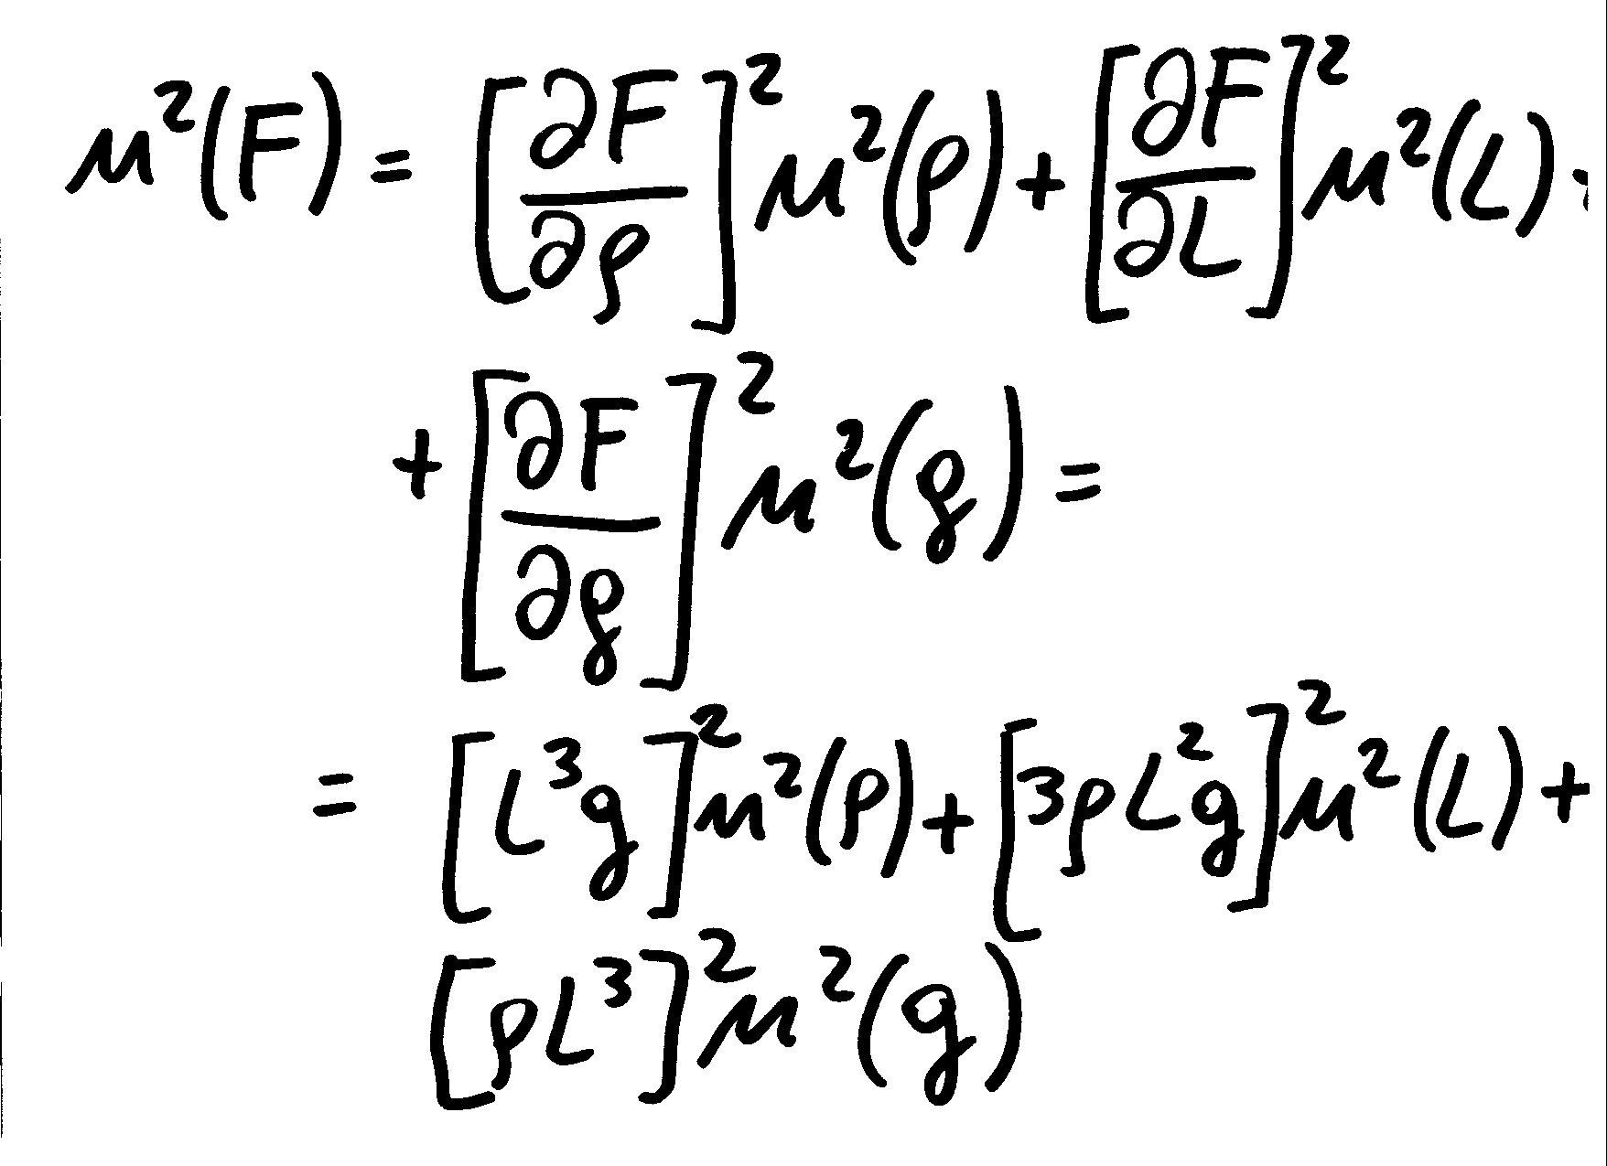
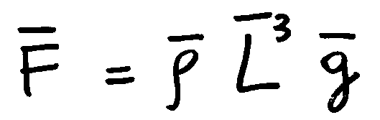
Esercizio su INC e media pesata (12/14)

Slide 115
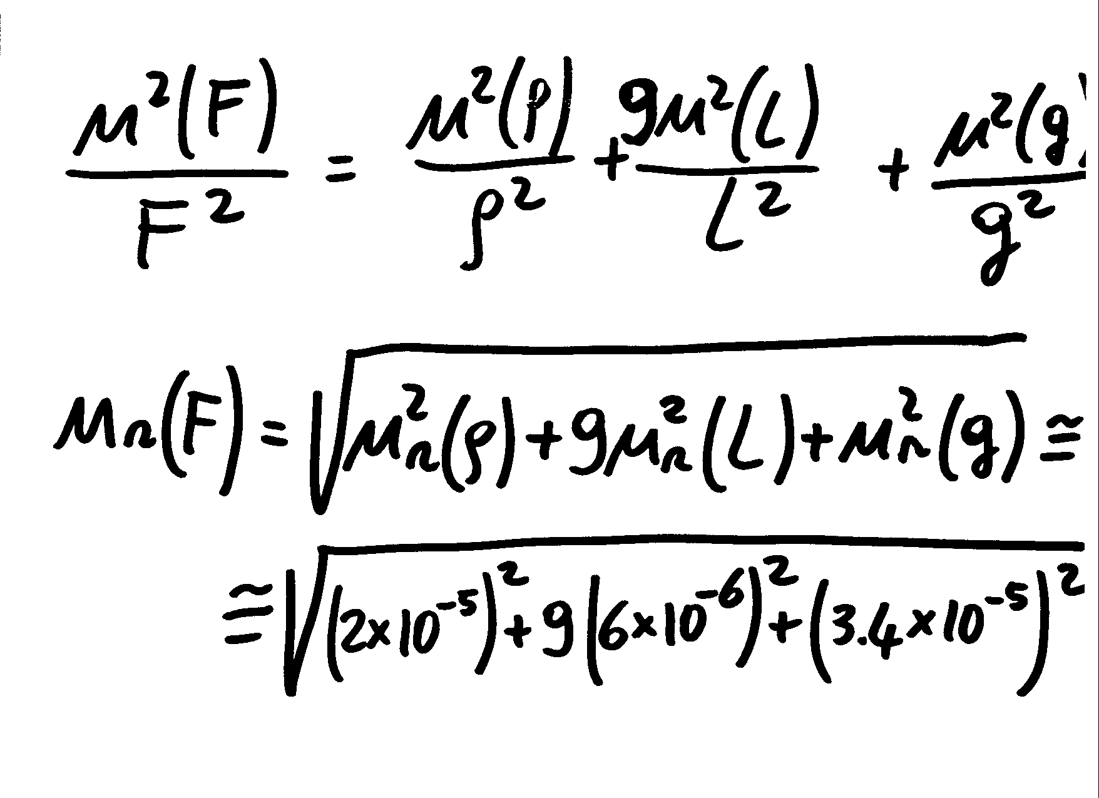
Esercizio su INC e media pesata (13/14)

Slide 116
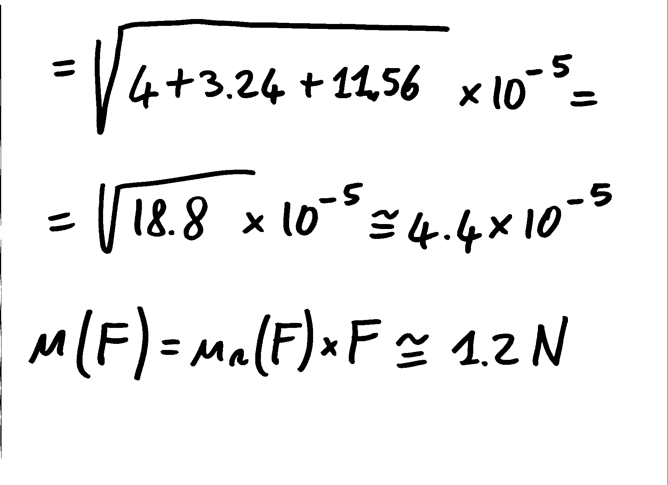
Esercizio su INC e media pesata (14/14)
F = (26 576.3 ±1.2) N = 26576(2)N

